Slide 1
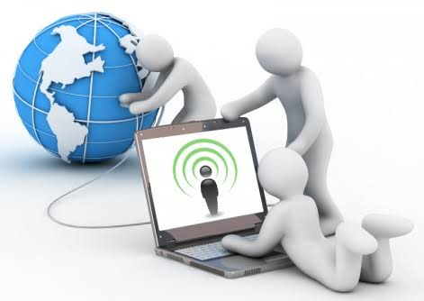
মাল্টিমিডিয়া শ্রেণিতে স্বাগত

Slide 2
পরিচিতি
মোঃ অশেকুর রহমান
সহকারি শিক্ষক(সমাজ বিজ্ঞান)
মতিহারা দ্বি-মূখী উচ্চ বিদ্যালয়
নবাবগঞ্জ, দিনাজপুর।
মোবাইল নং-০১৭২৯-১০৩০৪০
শ্রেণি: সপ্তম
বিষয়: তথ্য ও যোগাযোগ প্রযুক্তি
অধ্যায়: ৫ম
সময়: ৫০ মিনিট

Slide 3
ছবিটিতে কী করছে?
পড়াশোনা করছে
নিচের ছবিটি ভালো করে লক্ষ কর
কম্পিউটারে শিখনীয় কোন ভিডিও ডাউনলোড দিতে কী সংযোগের প্রয়োজন?
কিসের মাধ্যমে পড়াশোনা করছে?
ইন্টারনেটের প্রয়োজন
কম্পিউটারের মাধ্যমে পড়াশোনা করছে

Slide 4
আজকের পাঠের বিষয়
শিক্ষায় ইন্টারনেট

Slide 5
এই পাঠ শেষে শিক্ষার্থীরা……
শিক্ষাক্ষেত্রে ইন্টারনেটের ব্যবহার করতে পারবে;
ভার্চুয়াল ক্লাসরুম কী তা বর্ণনা করে লিখতে পারবে;
শিক্ষায় ইন্টানেটের প্রয়োজনীয়তা ব্যাখ্যা করতে পারবে।

Slide 6
শিক্ষাক্ষেত্রে ইন্টারনেটের ব্যবহার
শিক্ষায় ইন্টারনেটের গুরুত্ব সবচেয়ে বেশি।

Slide 7
NCTB এর ওয়েব সাইট থেকে যে কোনো পাঠ্যবই ডাউনলোড করা যায়।

Slide 8
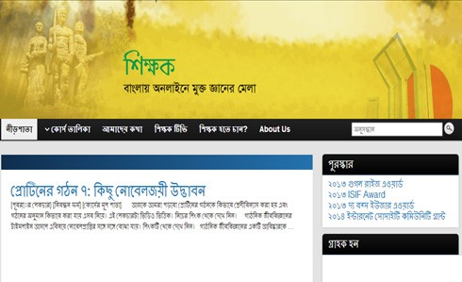
নিচের ছবিতে কী দেখছ?
শিক্ষক ডট কম ওয়েব সাইটে অনেক শিক্ষকেরা নানা বিষয়ে কোর্স পড়িয়ে থাকেন

Slide 9
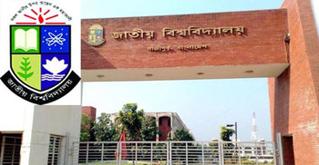
নিচের ছবিতে কী দেখছ?
ইন্টারনেট যে শুধু সরাসরি শিক্ষার ব্যাপারে সাহায্য করে তা নয়- স্কুল কলেজ বিশ্ববিদ্যালয়ে ও পরোক্ষভাবে শিক্ষায় সাহায্য করে।

Slide 10
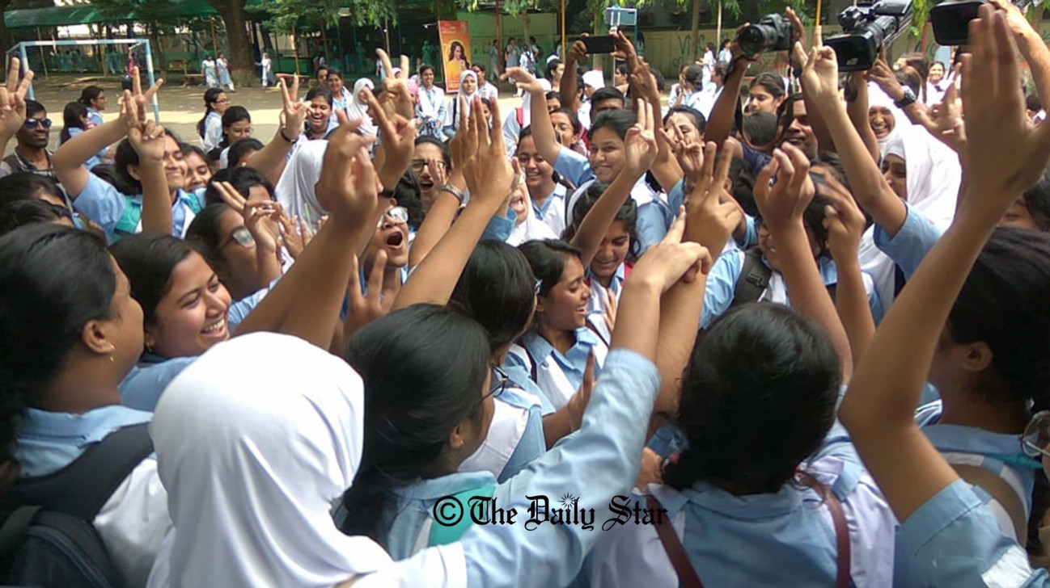
পরীক্ষার ফলাফল
ছবিতে মেয়েরা কী দেখছে?
কিছুদিন আগেই এই কাজটি ছিল অনেক কঠিন।
পরীক্ষার ফলাফল আজকাল ইন্টারনেট ব্যবহার করে মুহুর্তের মধ্যে জানা যায়।

Slide 11
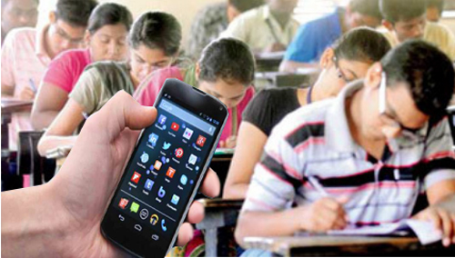
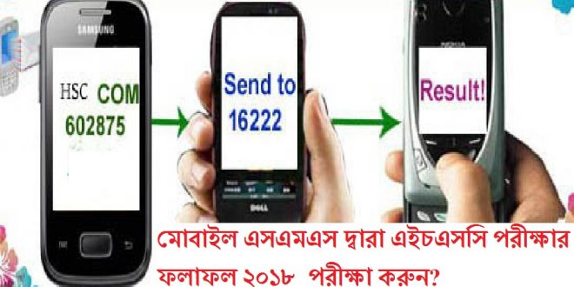
নিচের ছবিটি কিসের?
গ্রামে বা প্রত্যন্ত এলাকায় পরীক্ষার ফলাফল জানা কষ্ট সাধ্য ছিল।
বর্তমানে মোবাইল ফোনে পরীক্ষার ফলাফল জানা খুবই সহজ।

Slide 12
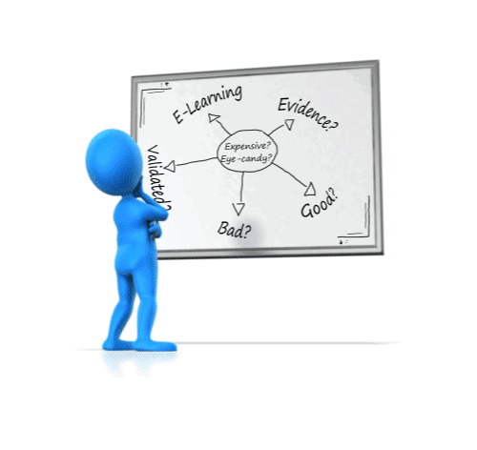
একক কাজ
শিক্ষাক্ষেত্রে ইন্টারনেটের ব্যবহার লেখ।

Slide 13
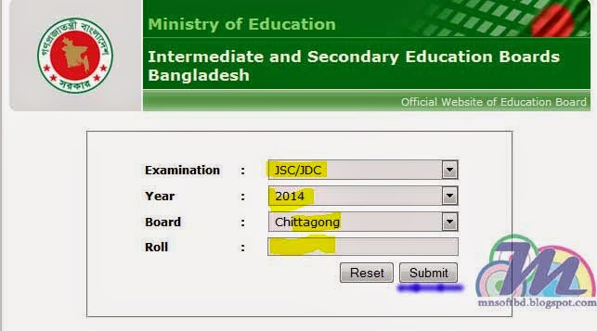
নিচের ছবি দ্বারা কী বুঝছ?
পরীক্ষার ফলাফল জানার ইন্টারনেট যেমন ভূমিকা রাখে,তেমনি স্কুল কলেজ বিশ্ববিদ্যালয়ে ভর্তির ব্যাপারে ও অনেক ভূমিকা রাখে।

Slide 14
নিচের ছবিতে কী করছে?
লক্ষ লক্ষ শিক্ষার্থীর ভর্তি রেজিস্ট্রেশন এখন অন লাইনে করা হয়।

Slide 15
ছবিতে কিসের ছবি দেখছো?
জাতীয় বিশ্ববিদ্যালয়ে প্রায় চার লক্ষ্য শিক্ষার্থী ভর্তির জন্য ইন্টারনেট ব্যবহার করে।

Slide 16
ভিডিও টি মনোযোগ দিয়ে দেখ
ভার্চুয়াল ক্লাস
ঘরে বসে ক্লাস করাকে কি বলে?

Slide 17
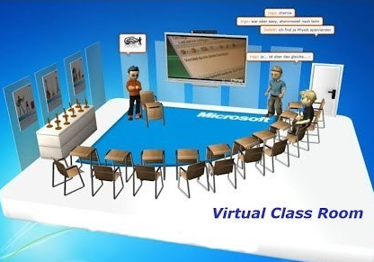
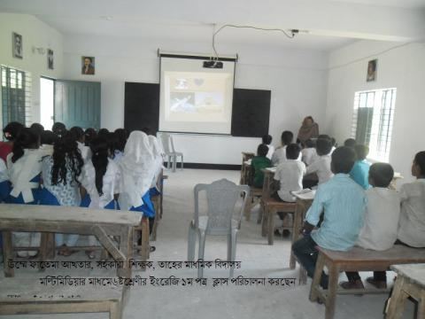
ছবিতে ছাত্র/ছাত্রী কী করছে?
ভার্চুয়াল ক্লাসরুমে বসে সারা দেশের অনেক শিক্ষার্থী ক্লাস করছে।

Slide 18
জোড়ায় কাজ
ভার্চুয়াল ক্লাসরুম কী বর্ণনা করে লেখ।

Slide 19
এসো নিচের ভিডিওটি মনোযোগ দিয়ে লক্ষ করি:
ভিডিওতে কী দেখলে?

Slide 20
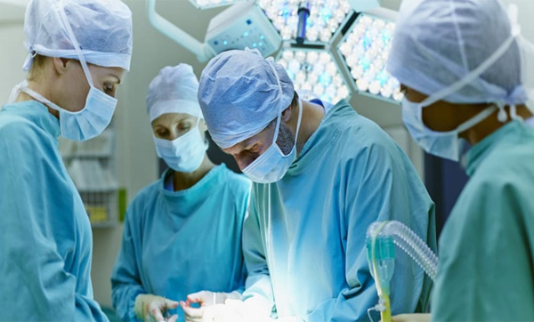
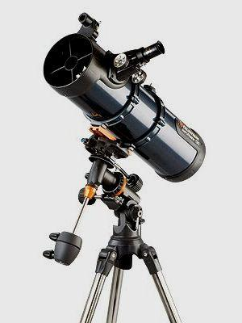
নিচের ছবিতে কী করছে?
মেডিকেল কলেজের ছাত্র/ছাত্রীরা অনেক দুর থেকে জটিল অপারেশন নিজের চোখে দেখতে পারে

Slide 21
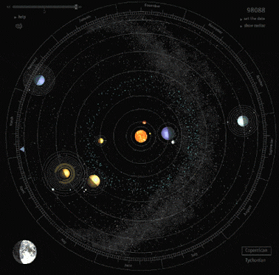
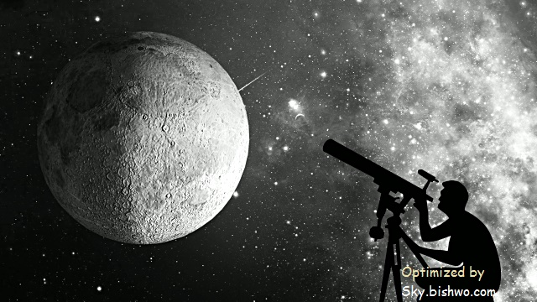
নিচের ছবিতে কী দেখছ?
সৌরজগতের বিভিন্ন গ্রহ দেখছে?

Slide 22
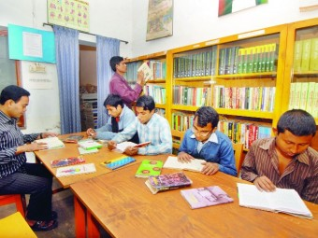
নিচের ছবিটি লক্ষ্য কর?
শিক্ষার্থীরা এখন লাইব্রেরীতে বসে বই পড়ে না, ঘরে বসে ইন্টারনেটে বই পড়ে।

Slide 23
দলগত কাজ
শিক্ষায় ইন্টানেটের প্রয়োজনীয়তা ব্যাখ্যা করে লেখ।

Slide 24
মূল্যায়ন
শিক্ষকেরা নানা বিষয়ে কোর্স কোথায় পড়িয়ে থাকেন?
টেলিস্কোপ কী ?
ভার্চুয়াল ক্লাসরুম কী?
বর্তমানে কিসের মাধ্যমে পরীক্ষার ফলাফল জানা যায়?
ক্লাসে না এসে দুর থেকে ক্লাস করাকে কী বলে?

Slide 25
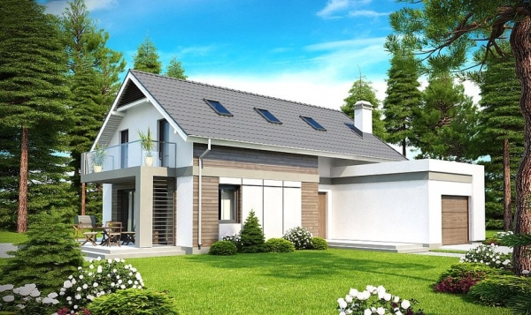
বাড়ির কাজ
১০টা বহুনির্বাচনী প্রশ্ন লিখে নিয়ে আসবে।

Slide 26
সবাইকে ধন্যবাদ

